Slide 1

HERMES
1조 김지수 김용현 김원호 이용탁 윤지훈

Slide 2
INDEX
3
설문조사 결과 및 반영
2
브레인 스토밍 과정
1
조원 및 경험 소개
5
적용 핵심 기술 설명
4
프로젝트 소개 / 장점

Slide 3





1. 조원 및 경험 소개
Hermes - 위치 인식 기반 AR 길 찾기 보조 어플리케이션
팀장 김지수
JAVA 및 UNITY , PHYTHON 프로젝트 경험 있음
ARCORE와 Kotlin을 학습중
팀원 윤지훈
JAVA 프로젝트 경험 및 기타 프로젝트 있음.
데이터 베이스 및 ARCORE와 Kotlin
학습 중.
팀원 이용탁
C++, JAVA
프로젝트 참여
경험 있음
웹과 데이터베이스 구축 경험. ARCORE, Kotlin 학습 중.
팀원 김원호
JAVA 를 이용한 안드로이드 관련 프로젝트 경험 있음
ARCORE와 Kotlin을 학습중
팀원 김용현
JAVA 프로젝트, JAVA 이용한 웹 어플 프로젝트 경험있음
ARCORE와 Kotlin학습중
08 ㅣ 10 By 1조

Slide 4
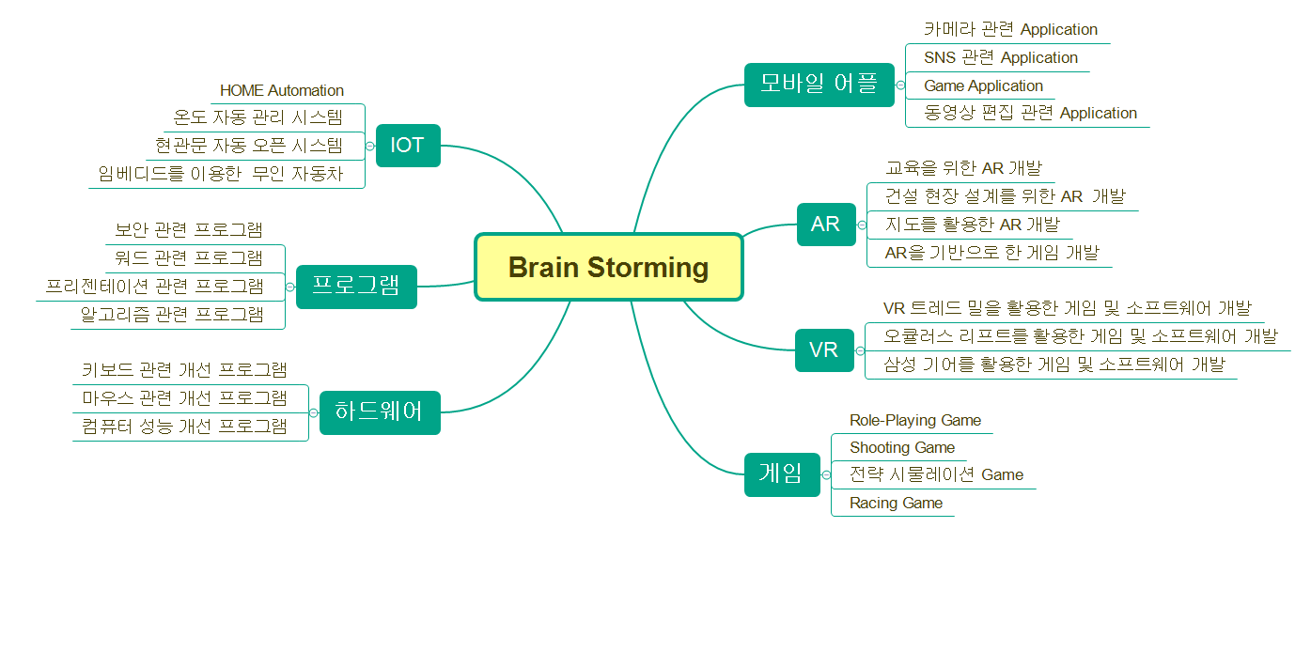
2. Brain Storming
Hermes - 위치 인식 기반 AR 길 찾기 보조 어플리케이션
05 ㅣ 10 By 1조

Slide 5








2. Brain Storming
Hermes - 위치 인식 기반 AR 길 찾기 어플리케이션
1. 온도에 따라 옷을 추천해 주는 Application
2. 여행 지역에 따라 관광 명소를 추천해주는 VR
3. 자신이 선호하는 영화 장르에 따라 영화를 추천해주는 VR
4. 카메라로 물체를 확인하면 번역해 주는 Application
5. 신경망의 원리를 구현 및 응용하는 Application
6. IOT 활용 한 개발 – Home Automation
7. 모바일 슈팅 게임 개발
8. 노트북 터치패드 개선
05 ㅣ 10 By 1조

Slide 6
2. Brain Storming
Hermes - 위치 인식 기반 AR 길 찾기 보조 어플리케이션
Hermes- AR을 활용한 길 안내 서비스 제공 및 커스터마이징 어플리케이션
05 ㅣ 10 By 1조

Slide 7
3. 설문 조사 결과
Hermes - 위치 인식 기반 AR 길 찾기 보조 어플리케이션
1. 네이버, 구글 지도 등의 앱을 사용하여 길을 찾아보신 적이 있으십니까?
2. 지도를 보고 길을 찾는데 어려움을 겪으신 적이 있으십니까?
3. 만약 그렇다면 길 찾는데 어려움을 가져오는 요인이 무엇이라고 생각하십니까?
1) 현재 위치 및 방향 파악이 어렵다.
2) 학교 교내처럼 지도에서 상세하게 나오지 않는 곳에서 길 찾기가 어렵다.
3) 네이버, 다음에서 제공하는 거리뷰가 보여주지 못하는 길이 있다.
4) 지도 해석이 어렵다.
4. 기존 길 찾기 앱에서 부족했던 점이나 추가를 원하는 기능이 있다면 무엇입니까?
1) 지도에서의 화살표만으로는 지도 해석이 어려울 때가 있다.
2) 실제 길 화면에 안내 표시가 뜨면 더욱 편할 것 같다.
3) 차도 길 안내에 비해 인도 길 안내 기능이 부족한 것 같다.
5. AR을 사용하여 길을 안내하는 앱이 있다면 사용하시겠습니까?
10명
07 ㅣ 10 By 1조

Slide 8


3. 설문 조사 결과
Hermes - 위치 인식 기반 AR 길 찾기 보조 어플리케이션
◎지도 어플리케이션을 사용해 본 적이 있는가?
그렇다 : 90%
◎앱을 사용하여 길을 찾는데 어려움을 겪은 적이 있는가?
그렇다 : 80%
07 ㅣ 10 By 1조

Slide 9
3. 설문 조사 결과
Hermes - 위치 인식 기반 AR 길 찾기 보조 어플리케이션
현재 위치 및 방향 파악의 어려움 40%
상세하지 못한 길 안내 존재 30%
100%
지도 해석의 어려움 20%
기타 10%
08 ㅣ 10 By 1조

Slide 10
3. 설문 조사 결과
Hermes - 위치 인식 기반 AR 길 찾기 보조 어플리케이션
지도 해석 간편화 40%
상세한 길 안내 필요 30%
100%
인도 위주의 길안내 필요 30%
09 ㅣ 10 By 1조

Slide 11

3. 설문 조사 결과
Hermes - 위치 인식 기반 AR 길 찾기 보조 어플리케이션
AR 사용한 길 안내 앱이 있다면 사용하겠는가?
그렇다 : 100%
설문 결과
기존 지도 어플을 사용하는 사용자 중 길을 찾는데 어려운 점 파악.
현재 지도 어플의 구체적 문제점을 파악.
프로젝트의 방향, 목표 확립.
10 ㅣ 10 By 1조

Slide 12
4. Hermes 소개
Hermes - 위치 인식 기반 AR 길 찾기 보조 어플리케이션
장점 : 스마트폰 카메라를 통해 실제 길을 보면서 장소 위치 안내 서비스를 받아 지도 이해에 어려움을 겪는 사람들이 길을 쉽게 찾을 수 있는 서비스를 제공할 수 있으며, 커스터마이징 또한 지원한다.
직관성
편의성
확장성
직접 길을 찾게 되므로 지도를 보는 것보다 더욱 직관적으로 길을 찾을 수 있다.
기존 지도 앱으로 길을 찾을 시 자신의 위치를 주변 건물을 통해 찾게 되지만 AR 기능을 활용하면 내가 카메라로 보는 방향에 따라 안내를 달리 하게 되어 더욱 편리하다.
특정 장소에 대한 적용을 확장시켜 문화재, 공공시설 또는 일상 생활에서도 사용할 수 있도록 할 수 있다.
03 ㅣ 10 By 1조

Slide 13
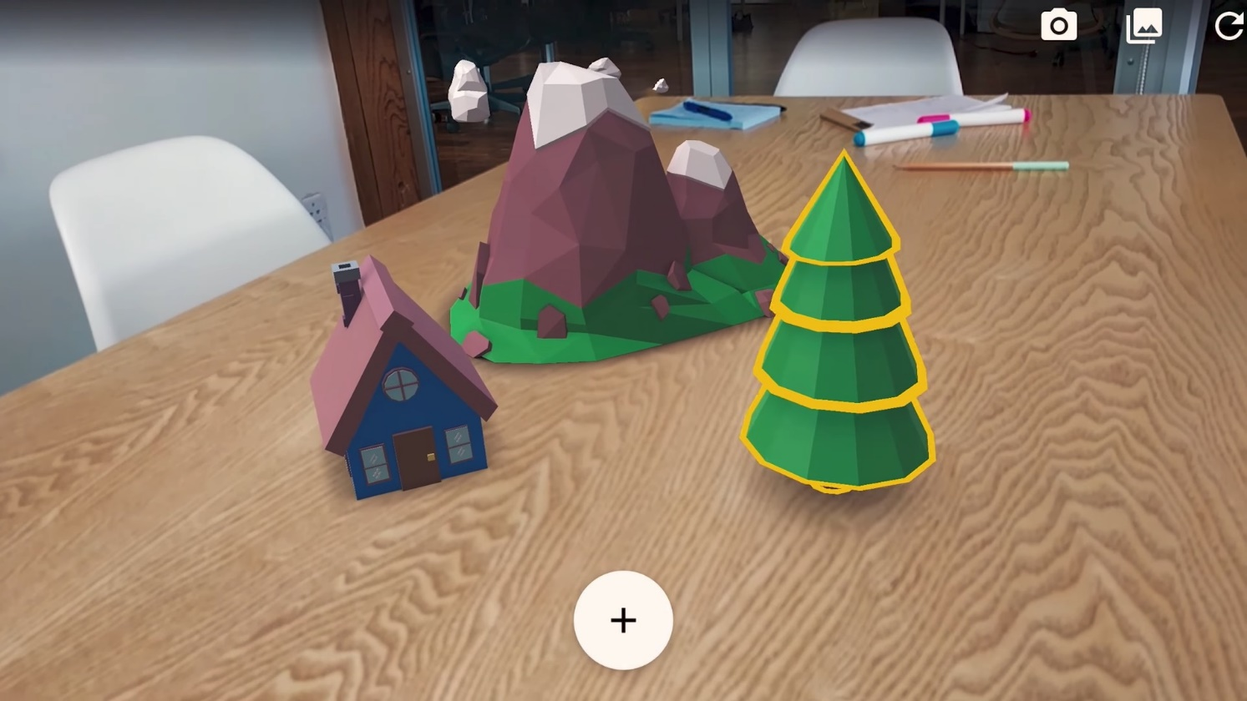
5. 프로젝트 적용 기술
Hermes - 위치 인식 기반 AR 길 찾기 보조 어플리케이션
-Arcore로 구현해본 예제
Kotlin 으로 앱의 컨테이너 부분을 구현하고 카메라 API 를 포함한 ARcore로 카메라를 활용할 수 있도록 한다. 그 후 사용되는 애니메이션의 모양, 동작들을 Unity, Unreal, Open GL을 통해 만든다.
04 ㅣ 10 By 1조

Slide 14

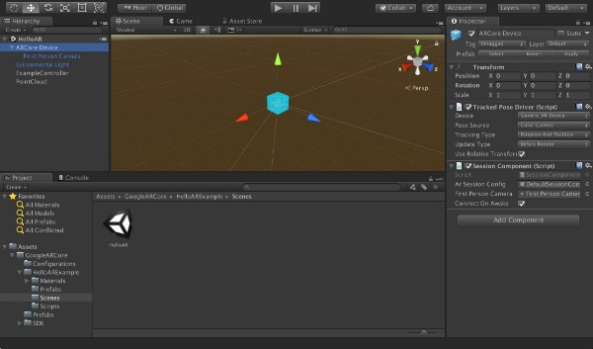

5. 적용 핵심 기술 설명
Hermes - 위치 인식 기반 AR 길 찾기 보조 어플리케이션
Kotlin
Kotlin의 장점으로는 보통 간결함, 안전함, 다재다능함, 호환성등을 이야기합니다. Java로 개발하는 것보다 비약적으로 코드의 양이 줄어들고 널 포인트 예외에 대한 안전성이 증가합니다. 또한 Kotlin은 인텔리제이(안드로이드 스튜디오)와 강력하게 통합되어있습니다. 안드로이드스튜디오 3.0에 기본으로 포함되며 같은회사에서 만들었으니 자연스럽게 빌드가 되어 디버깅이 되어 불편함이나 부담이 없습니다. 또한 Java -> 코틀린 변환이 강력한데요, 소스 파일 통채로도 가능하고 자바 코드를 복사해서 코틀린 코드로 붙여넣을 때도 변환이 이루어집니다.
AR core
ARCore는 자바/OpenGL, Unity 및 Unreal과 연동되며 다음 세 가지 사항에 중점을 둡니다.
모션 추적: ARCore는 휴대폰의 카메라를 사용하여 실내의 특징 점을 관찰하고 IMU 센서 데이터를 활용함으로써 휴대폰의 움직임에 따른 휴대폰의 위치와 방향(포즈)을 결정합니다. 이에 따라 가상 물체가 계속 정확하게 배치됩니다.
환경 이해: 일반적으로 AR 물체는 바닥이나 탁자 위에 놓입니다. ARCore는 모션 추적에 사용하는 것과 동일한 특징 점을 활용하여 수평면을 감지할 수 있습니다.
조명 추정: ARCore는 환경에서 주변 조명을 관찰하고 개발자들이 주변 환경에 맞추는 방식으로 가상 물체에 빛을 비추어 가상 물체의 모습을 훨씬 더 사실적으로 구현합니다.
구글 AR코어 SDK 포 유니티
유니티는 블로그에서 “개발자들이 직면한 과제는 ‘가장 넓은 잠재 이용자층에 개발자의 애플리케이션과 경험이 전달되도록 하는 것’인데, “이 문제를 해결하려면 모바일과 같이 사용자가 이미 가지고 있는 하드웨어를 바탕으로 작업이 돼야 한다”라며 AR코어 SDK 기술이 적용되게 된 배경을 설명했다.
AR코어는 모바일 개발을 위한 새로운 기능을 제공한다. 실제 환경을 이해해 가상 개체를 물리적으로 배치하고, 움직임을 추적해 사용자가 가상 콘텐츠와 상호작용할 수 있게 한다. 빛을 인지해 조명 환경에 따라 동적으로 반응하는 AR 기능도 구현할 수 있다.
06 ㅣ 10 By 1조

Slide 15

감사합니다.

